Slide 1
第27讲 “蒸汽”的力量和走向整体的世界
第一课时 “ 蒸汽”的力量
课标要求：通过了解工业革命带来的社会生产力的极大发展以及所引起的生产关系的深刻变化，理解工业革命对资本主义世界体系的形成及对人类社会生活的深远影响。
。

Slide 2
1
2
3
4
考情分析
1.(2017课标全国Ⅰ,33)综合下表可知,在工业革命期间,英国( )
A.工人实际收入与经济发展同步增长
B.经济快速发展依赖于廉价的劳动力
C.工人生活整体上没有改善
D.社会贫富差距进一步拉大
D
解析
答案

Slide 3
1
2
3
4
考情分析
2.(2016课标全国Ⅱ,33)英国18世纪人口死亡率明显下降,但1816年以后死亡率上升。1831—1841年,工厂集中的伯明翰每千人死亡率由14.6上升到27.2,利物浦由21上升到34.8。导致上述情况发生的重要原因是( )
A.城市环境极其恶化
B.化学工业污染严重
C.人口膨胀食物短缺
D.医疗技术水平下降
A
解析
答案

Slide 4
1
2
3
4
考情分析
3.(2016课标全国Ⅲ,33)19世纪60年代,总长超过3万英里的美国铁路有多种轨距。南部铁路轨距以5英尺居多,北部最普遍的轨距是4.9英尺,部分地区还采用6英尺、5.6英尺的轨距。这反映出当时美国( )
A.尚未形成成熟的统一国内市场
B.铁路是经济增长的主导部门
C.科技水平限制了制造业的发展
D.战争破坏了基础交通设施建设
A
解析
答案

Slide 5
1
2
3
4
考情分析
4.(2018课标全国I,34)
传统观点认为，英国成为工业革命发源地，是因为英国最早具备了技术、市场等经济条件；后来有研究者认为，其主要原因是英国建立了君主立宪制度；又有学者提出，煤铁资源丰富、易于开采等自然条件是其重要因素。据此可知，关于工业革命首先在英国发生的认识（ ）
A．只能有一种正确合理的观点
B．随着研究视角拓展而趋于全面
C．缺少对欧洲其他国家的观察
D．后期学者研究比传统观点可信
B
解析
答案

Slide 6
1
2
3
4
5
考情分析
年份 | 试题 | 常考角度 | 命题立意与备考指导
2018年 | 课标全国I,34 | 工业革命首发在英国原因（新角度） | 引入微观历史情境或现象，考察调动和运用知识解读和领悟历史现象能力。 从全球视野解读工业革命及世界市场对中国社会经济结构影响。
 | 课标全国III,41 | 上海和曼彻斯特发展（部分考察两次工业革命的影响）
2017年 | 课标全国Ⅰ,33 | 工业革命的影响（贫富差距）
 | 课标全国II,42 | 钟表的演变（工业革命的影响）
2016年 | 课标全国II,33 | 工业革命的影响（城市环境恶化）
 | 课标全国III,33 | 美国铁路轨距（统一国内市场未形成）
 | 课标全国III,40 | 英国近代济贫制度（利于社会稳定）

Slide 7
一、蒸汽的力量
1.工业革命
(1) 条件
①资本和市场：
②劳动力：
③技术：
④政治前提：
海外殖民扩张和掠夺、海外贸易,提供了资金来源,扩大了海外市场。圈地运动拓展国内市场。
圈地运动提供了劳动力资源。
手工工场发展使技术改革和机器发明的条件成熟。
资产阶级代议制的确立提供了动力和政治保障。

Slide 8
知识延展：
-7-
史料一 源源流入英国的商业利润比流入其他任何国家的都多，银行业在英国发展得更早、更有效，为个人企业和社团企业提供了共同基金。……企业家中的人才令人印象深刻地集中在英国。……摆脱常规和对个人责任的强调使在非国教徒中间产生很大一部分实验者和发明者，而他们的节俭使他们把利润再投资于实业。……虽然圈占土地的过程是使人不安、令人不快的，但就工业革命而言，它履行了两个必不可少的职责——它为工厂提供了劳动力，为城市提供了粮食。
——斯塔夫里阿诺斯《全球通史》
（小笔记）思维提升：
爆发技术革命一般应具备哪些社会条件？
同时期的中国为什么没有发生一场英国式的工业革命？
根据史料指出英国率先开展并成为第一个工业化国家的重要因素？
①英国的商业贸易与金融业发达，②企业人才聚集，③技术的积累和清教徒节俭及投资思想的影响，④圈地运动为工业革命提供了自由劳动力与粮食。

Slide 9
-8-
一、蒸汽的力量
1.工业革命
(3)概况
英国：①棉纺织业:：英国工业革命首先从棉纺织业开始，纺织技术革新推动了工业的发展；18世纪60年代，哈格里夫斯发明珍妮机；1771年，阿克莱特设立了第一座水力纺纱厂，近代机器大工业诞生，并且确立了资本主义大工厂制度。
②动力革新 :瓦特改良的万能蒸汽机推动了各行业的革命。
③交通运输的革新 :以蒸汽做动力的汽船、火车成为重要交通工具。
(2)核心内容：
①生产手段：
②生产组织：
①生产手段从手工操作到机器生产。
②生产组织从手工工场到工厂。
原因：1825年，英国取消机器出口的禁令，工业革命在欧洲大陆和美洲广泛开展。
代表：使用通用部件和机床工业的诞生。
扩展：
Notes:
9

Slide 10
[史料一] 政治革命只是推翻了封建制度的专制统治，而工业革命则彻底改造了英国社会。在工业革命与资本主义制度的相辅相成下，引发了经济、社会以及政治等方面的全方位变革，使英国的国际地位和国家实力产生了巨大变革。
主题一
主题二
1．根据史料一并结合所学知识，简述工业革命给英国社会带来的变革性影响。
[史料二] 工业革命后，其(资本主义)扩张是建立在占据工业发展优势的基础之上。英国依靠其商品和重炮轰击其他民族国家闭关自守的大门，在亚洲、非洲、北美洲和大洋洲占领大量殖民地，建立起“日不落”的庞大殖民帝国。……工业革命结束了民族地域历史，实现了从民族历史向世界历史的转变。
2．根据史料二，概括工业革命对整体世界的影响。
[史料三] 从这污秽的阴沟里泛出了人类最伟大的工业溪流，肥沃了整个世界；从这肮脏的下水道中流出了纯正的金子。人性在这里获得了最为充分的发展，也达到了最为野蛮的状态；文明在这儿创造了奇迹，而文明人在这儿却几乎成了野蛮人。
3．如何理解史料三中“文明在这儿创造了奇迹，而文明人在这儿却几乎成了野蛮人”？应该怎样正确应对文明转型？

Slide 11
-10-
[史料一] 政治革命只是推翻了封建制度的专制统治，而工业革命则彻底改造了英国社会。在工业革命与资本主义制度的相辅相成下，引发了经济、社会以及政治等方面的全方位变革，使英国的国际地位和国家实力产生了巨大变革。
主题一
主题二
1．根据史料一并结合所学知识，简述工业革命给英国社会带来的变革性影响。
极大地提高了社会生产力，使英国率先完成了从农业社会向工业社会的转变。改变了英国的经济地理，加快了城市化进程。促使社会产业结构和人口的职业结构巨大变化，改变了人们的生活。
经济：
政治：
思想：
国际地位：
工业资产阶级和工业无产阶级诞生；工人运动兴起；推动1832年议会改革和社会民主改革，代议制不断完善。
自由主义思潮兴起。促进了科学教育事业的发展也促进了科学共产主义的诞生。
成为“世界工厂”。

Slide 12
-11-
主题一
主题二
[史料二] 工业革命后，其(资本主义)扩张是建立在占据工业发展优势的基础之上。英国依靠其商品和重炮轰击其他民族国家闭关自守的大门，在亚洲、非洲、北美洲和大洋洲占领大量殖民地，建立起“日不落”的庞大殖民帝国。……工业革命结束了民族地域历史，实现了从民族历史向世界历史的转变。
2．根据史料二，概括工业革命对整体世界的影响。
影响：
工业革命促进了资本主义世界殖民体系的初步形成和世界市场初步形成；
世界各国各地区之间的交往更加频繁，整体世界加快形成；
拉大了东西差距，亚非拉国家沦为欧美资本主义列强的殖民地半殖民地，成为资本主义大工业的国际市场、原料产地和劳动力供应地。

Slide 13
-12-
主题一
主题二
[史料三] 从这污秽的阴沟里泛出了人类最伟大的工业溪流，肥沃了整个世界；从这肮脏的下水道中流出了纯正的金子。人性在这里获得了最为充分的发展，也达到了最为野蛮的状态；文明在这儿创造了奇迹，而文明人在这儿却几乎成了野蛮人。
3．如何理解史料三中“文明在这儿创造了奇迹，而文明人在这儿却几乎成了野蛮人”？应该怎样正确应对文明转型？
理解：
应对：
工业文明取代农业文明
资产阶级对内加紧剥削工人阶级，对外疯狂掠夺殖民地半殖民地，同时污染和破坏自然环境。
加快科技进步与新技术发展；建立新的资源配置体系；促进人与自然、人与社会的和谐发展；构建人类命运共同体 。

Slide 14
主题一
主题二
(1)经济。
①生产力:人类社会进入“蒸汽时代”、工业文明时代,提高了社会生产力水平。
②生产组织:工厂成为工业生产的主要组织形式。
③经济结构:农业比重减少,工业日益发挥重要作用，第三产业发展。
(2)社会。
①城乡结构:工业城市形成,城市化进程明显加快。
②阶级关系:形成工业资产阶级和工业无产阶级两大对立阶级。
③社会变革:欧美资本主义国家纷纷进行社会变革,进一步巩固了 资产阶级的统治。工人运动蓬勃兴起。
(3)思想文化:自由主义经济理论、社会主义、民族主义思潮兴起。科学教育事业长足发展
(4)世界市场:19世纪中后期,以欧美资本主义国家为主导的世界市场初
步形成。英国成为“世界工厂“和世界贸易中心，东西方差距拉大，亚非拉沦为资本主义经济附庸。
(5)环境:环境污染,人类生存有了新的威胁。

Slide 15
主题一
主题二
对应训练
1.(2017四川南充二模,33)随着工业革命的发展,主要的工作场所从家庭转移到了工厂和车间,女工作为工薪一族成为金钱经济的一部分。工业革命后妇女( )
A.社会角色发生改变
B.成为家庭经济的主要支柱
C.政治地位仍未提高
D.是经济危机的最大受害者
A
解析
答案

Slide 16
-15-
对应训练
2.[2017全国卷模拟,32(改编)]19世纪后半期,“蒸汽动力渗透到西方世界及其他各地的经济生活的方方面面。动力技术同其他发明携手并进,在欧洲和世界其他部分之间‘挖开’了一道‘鸿沟’……”下列对材料理解正确的是( )
A.欧洲与世界各地的矛盾激化
B.工业革命使欧洲领先于世界
C.工业化推动了欧洲对外扩张
D.欧洲脱离了与世界各地的联系
主题一
主题二
B
解析
答案

Slide 17
一、用多元史观认识工业革命的影响
1.从整体史观的角度看：
2.从文明史观的角度看：
3.从近代化史观的角度看：
4.从社会史观的角度看：
5.从生态史观的角度看：

Slide 18
-17-
一、用多元史观认识工业革命的影响
1.从整体史观的角度看,两次工业革命中,新型交通和通信工具的发明为世界联系的加强提供了物质条件,推动了整体世界的形成和发展。
2.从文明史观的角度看,工业革命是人类由农业文明向工业文明转变的转折点。
3.从近代化史观的角度看,工业革命推动了全球近代化进程,带来了政治上的法制化、民主化,经济上的工业化和城市化,思想文化上的科学化,社会生活上的文明化。
4.从社会史观的角度看,工业革命带来了严重的社会问题:无产阶级相对贫困化问题(包括童工问题)、城市化问题(如伦敦人口剧增)、特殊人群的救助问题等。
5.从生态史观的角度看,工业革命造成了自然环境的恶化和资源的过度消耗,影响了社会经济的可持续发展。

Slide 19
阅读材料,完成下列要求。
材料 19世纪上半期,工业文明以及引发的一系列社会问题,成为时代关注的焦点,工业文明给人类带来的究竟是灾难还是福祉,是以平等为主导的发展,还是以自由为优先的行进,很多思想家在思想领域展开了批判与辩护的激烈交锋。
在工业革命中成长起来的一支庞大的雇佣劳动者,他们成为这种体制的直接牺牲者。因此,工人阶级以及他们的理论家也最早展开了对工业文明的激烈批判:社会现实中劳动产品全部归属于资本家,导致了财富分配不平等,究其原因是因为劳动权利的丧失。因此,他们要求获得劳动成果的权利,认为这是天赋权利。

Slide 20
在对工业文明的一片批判声中,另一批思想家也走上前台,他们坚决为现有的工业制度和社会体制辩护呐喊,这批思想家主要为英国经济学家亚当·斯密、大卫·李嘉图等人。他们一致认为,只有工业文明,只有资本主义的经济自由,才能增进国家的财富,带来社会的进步,实现理想的“文明社会”。
——摘编自王斯德主编《世界通史·工业文明的兴盛》
提炼材料中关于工业文明的一种或两种观点,并作简要评析。(要求:观点明确,史论结合)
思路导引: 首先,提炼观点。其次,根据材料并结合史实展开论证,运用所学的各种史观,进行多角度解读。

Slide 21
参考答案: 观点一:工业文明给社会带来灾难。
评析:工业文明给广大的劳动者带来苦难,社会分裂为两大对立的阶级——工业资产阶级和工业无产阶级(或出现社会的贫富分化);生产力发展了,但工人阶级丧失劳动权利,产品分配不平等,人权受到侵犯;工业文明带来环境的破坏;工业文明的西方殖民扩张,给亚非拉人民带来了灾难。
观点二:工业文明给社会带来福祉。
评析:工业文明带来资本主义的自由经济和市场竞争;生产力的发展,能增加国家财富,带来社会进步;工业文明推进了城市化进程。

Slide 22
观点三:工业文明给社会带来的利弊共存。
评析:利,主要表现为促进生产力和自由经济的发展,增加国家财富,带来社会文明的进步;弊,主要表现为给广大的劳动者带来苦难,造成社会的不平等和国家地区发展的不平衡。

Slide 23

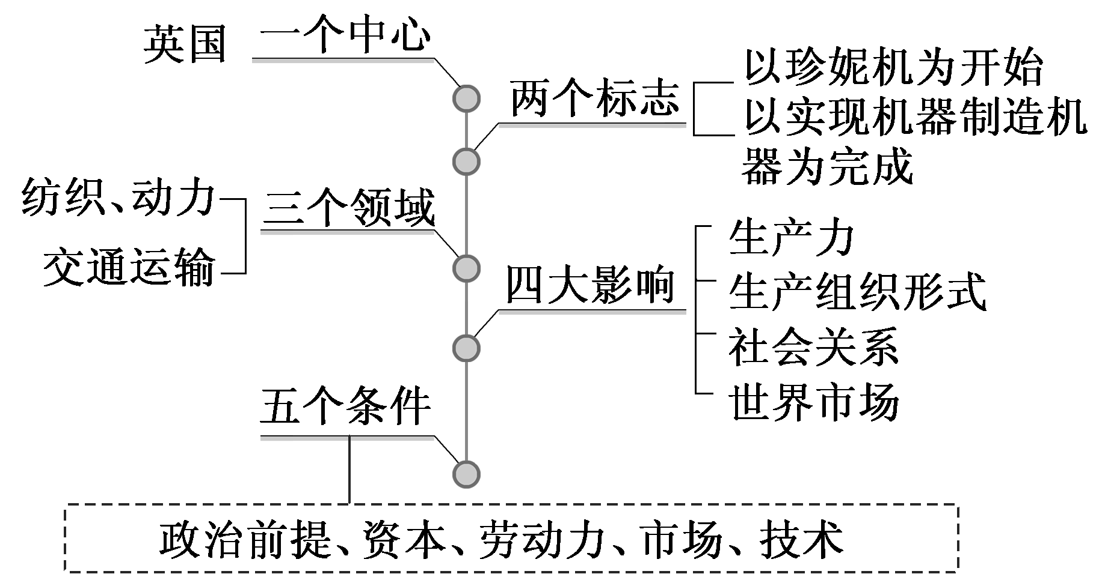
-22-

